Slide 1
GEN
MAMA
MX
¿De dónde se obtiene
la muestra de tejido sano?
Procedimientos Clínicos de Obtención de Muestras
Biopsia tumoral
Tejido adyacente
Core needle · ultrasonido
Pieza quirúrgica · patólogo
Medicina Genómica
de Precisión
Sangre periférica
Biopsia líquida
Leucocitos · ADN germinal
ctDNA · sin cirugía adicional
Google.org Impact Challenge: AI for Science 2026 · Marzo 2026

Slide 2
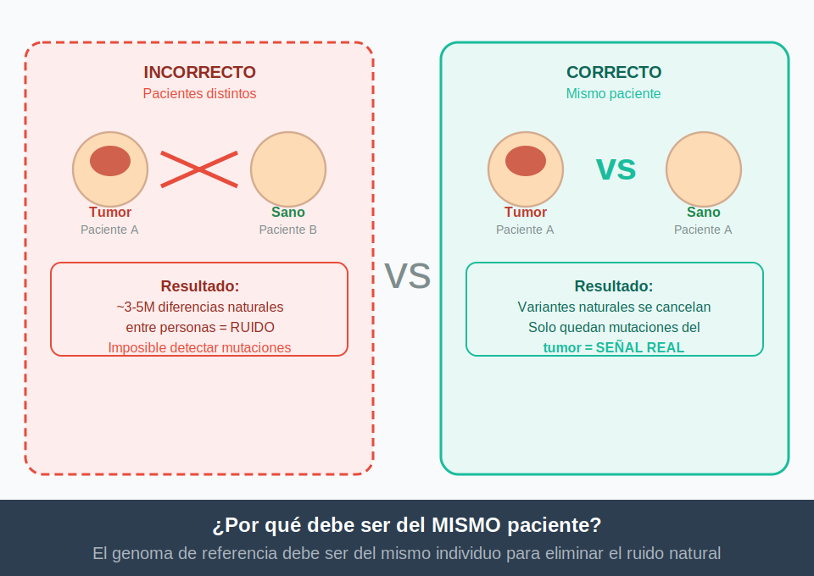
Por qué debe ser del mismo paciente — la razón matemática
Comparación incorrecta
Tumor Paciente A vs. Tejido Paciente B
→ 3–5 millones de diferencias naturales entre personas = ruido inseparable. Imposible detectar mutaciones reales.
Comparación correcta
Tumor Paciente A vs. Tejido sano Paciente A
→ Las variantes naturales aparecen en ambas muestras y se cancelan. Solo quedan las mutaciones que el tumor adquirió = señal real y accionable.
Cada persona tiene 3–5 millones de variantes genéticas naturales. Sin la muestra del mismo individuo, son indistinguibles de las mutaciones del cáncer.

Slide 3
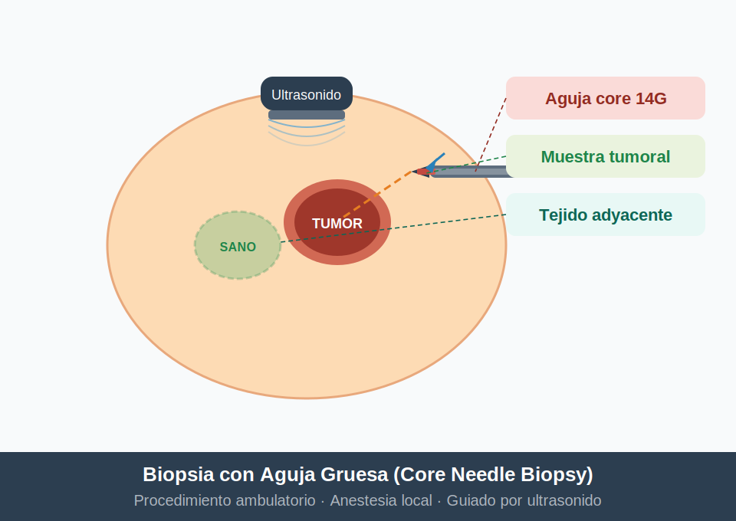
La biopsia tumoral — cómo se obtiene la muestra del cáncer
Aguja core 14–16G
Extrae cilindros de tejido de ~1 cm de longitud por pase.
3 a 6 pases
Material suficiente para histopatología y extracción de ADN para NGS.
Guiado por ultrasonido
Visualización en tiempo real. Tumores no palpables: estereotáxia.
Ambulatorio · 20–30 min
Solo anestesia local. La paciente sale caminando el mismo día.
La muestra tumoral se usa para identificar las variantes somáticas del cáncer. Se compara contra la muestra sana del mismo paciente.

Slide 4
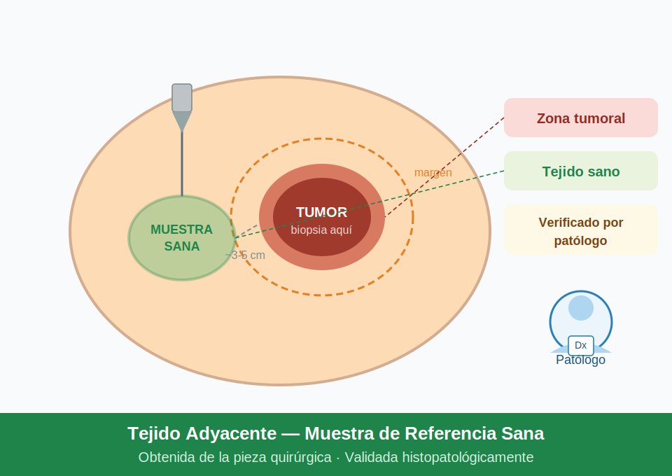
Tejido adyacente — la fuente más común de referencia sana
Sin procedimiento adicional
Se obtiene de la pieza quirúrgica que ya se extrae en la mastectomía o tumorectomía.
3–5 cm del tumor
Zona de tejido mamario visualmente libre de células tumorales, verificada por patólogo.
Estándar en TCGA-BRCA
Los 1,084 pacientes del dataset tienen este par tumor/tejido adyacente secuenciado.
Campo de cancerización
Limitación: puede haber cambios moleculares subclínicos no visibles. El patólogo lo evalúa.
Es la fuente de tejido sano más usada clínicamente. No requiere ningún procedimiento adicional: se aprovecha la misma cirugía.

Slide 5
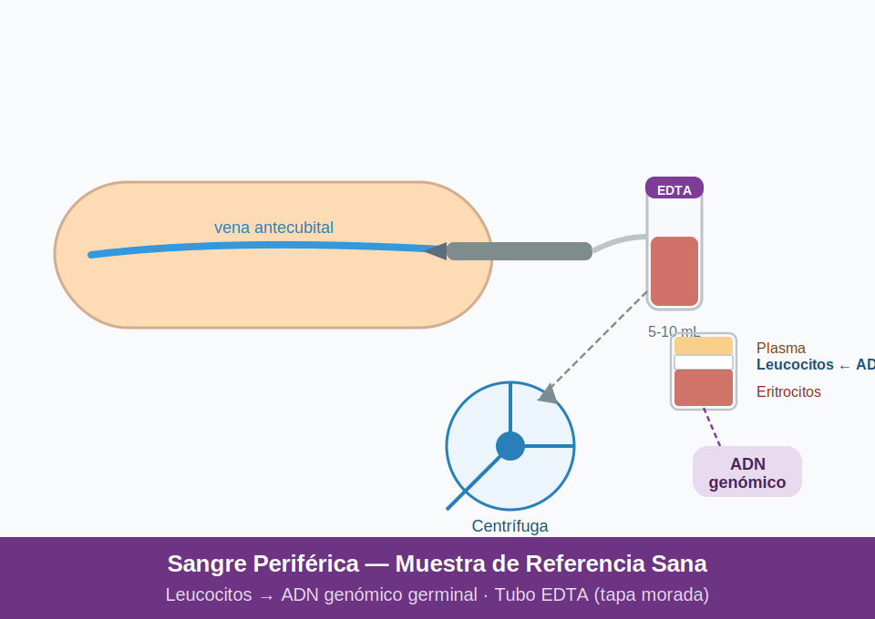
Sangre periférica — la muestra más limpia genéticamente
Tubo EDTA (tapa morada)
5–10 mL de sangre venosa. Preserva los leucocitos con ADN íntegro.
ADN germinal puro
Los leucocitos contienen el genoma germinal sin influencia del microambiente tumoral.
Doble utilidad
Análisis somático (referencia para detectar variantes del tumor) y consejo genético BRCA1/2.
Recomendación GEN-MAMA-MX
Disponible antes de la cirugía. Menor riesgo de campo de cancerización. Costo: ~$50–100 USD.
Recomendación para el proyecto clínico IMSS/ISSSTE Hermosillo: usar sangre periférica como referencia sana. Más simple, disponible antes de la cirugía.

Slide 6
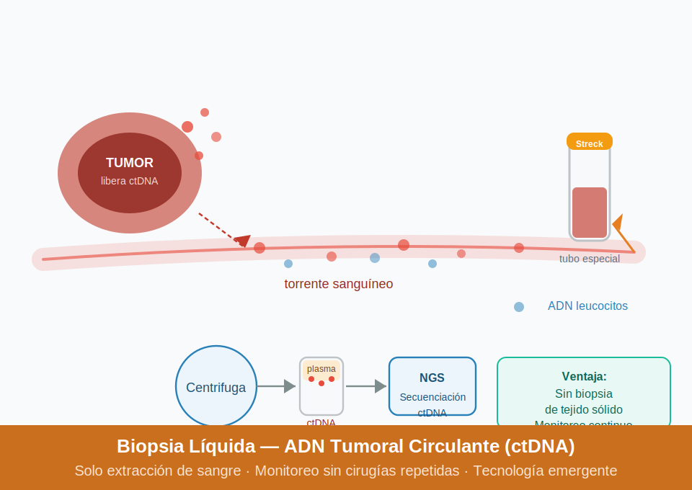
Biopsia líquida (ctDNA) — la tecnología del futuro
Sin biopsia de tejido sólido
El tumor libera ADN (ctDNA) al torrente sanguíneo. Solo se necesita una extracción de sangre.
Monitoreo continuo
Permite seguir la evolución del tumor durante el tratamiento sin cirugías repetidas.
Tubo Streck especializado
Preserva el ctDNA hasta 14 días a temperatura ambiente. Disponible en laboratorios privados MX.
Limitación actual
Baja sensibilidad en estadios tempranos (poco ctDNA). Costo: $800–2,000 USD. Fase futura del proyecto.
La biopsia líquida es la tecnología más prometedora a futuro: monitoreo sin cirugías y posible detección temprana de resistencias al tratamiento.

Slide 7
Comparativa de opciones — recomendación para GEN-MAMA-MX
Fuente | Procedimiento extra | Calidad ADN | Contaminación | Uso para BRCA | Costo
Tejido adyacente | No (misma cirugía) | Alta | Bajo* | Sí (TCGA) | $0 extra
Sangre periférica | Solo venopunción | Muy alta | Muy bajo | Sí | ~$50–100 USD
Biopsia líquida | Solo venopunción | Variable | Bajo | No | ~$800–2,000 USD
Recomendación para GEN-MAMA-MX — Proyecto Clínico IMSS/ISSSTE Hermosillo:
Usar sangre periférica (tubo EDTA) como referencia sana. Es la opción más sencilla logísticamente, disponible antes de la cirugía, con menor riesgo de campo de cancerización, y sirve simultáneamente para el análisis de variantes somáticas y el consejo genético sobre BRCA1/2.
* Campo de cancerización: posibles cambios moleculares subclínicos en tejido adyacente — el patólogo lo evalúa en cada caso.
El prototipo usa datos TCGA-BRCA (tejido adyacente ya secuenciado). El proyecto clínico real con pacientes reales usará sangre periférica.

Slide 8
La clave de todo el pipeline
GEN-MAMA-MX
La muestra sana no viene de otro órgano, ni de otra persona — viene del mismo sitio anatómico del mismo paciente. Sin esa comparación, el pipeline no puede distinguir las mutaciones del cáncer de las variaciones genéticas normales de esa persona.
Biopsia tumoral: aguja core, guiada por US
Tejido sano: adyacente (mismo órgano)
Alternativa: sangre periférica (leucocitos)
Mismo paciente
Par tumor/sano
Pipeline válido
Futuro: biopsia líquida (ctDNA)
ADN germinal personal como referencia
Variantes que solo están en el tumor
NGS → AlphaFold → Docking → Fármaco
SIEMPRE del mismo paciente
IMSS/ISSSTE Hermosillo · UNISON
Google.org AI for Science 2026
Aplicación abierta: 17 de abril de 2026 · google.org/impact-challenges/ai-science

